Slide 1

VPN
The service is broken for no apparent reason 10 minutes before the presentation

Slide 2
Agenda
Situation
Umsetzung
Demonstration

Slide 3
Situation
Erstellen einer Site-to-Site Verbindung
Erstellen einer End-to-Site Verbindung

Slide 4
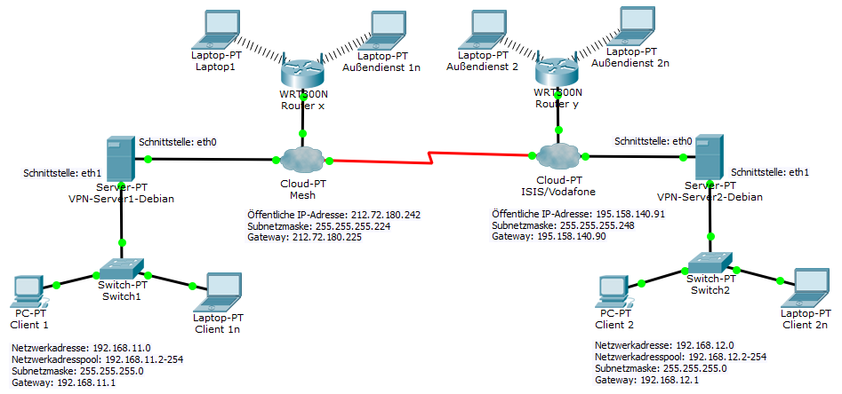
Umsetzung

Slide 5
Demonstration

Slide 6

When working from home and VPN drops for the Nth time killing all ssh sessions

